Slide 1
Τα παιδιά ζωγράφισαν τον κύκλο του νερού, ψηφιακά, στην εφαρμογή Tux Paint, στον υπολογιστή.
Ο ΚΥΚΛΟΣ ΤΟΥ ΝΕΡΟΥ
ΖΩΓΡΑΦΙΕΣ ΣΕ TUX PAINT

Slide 2
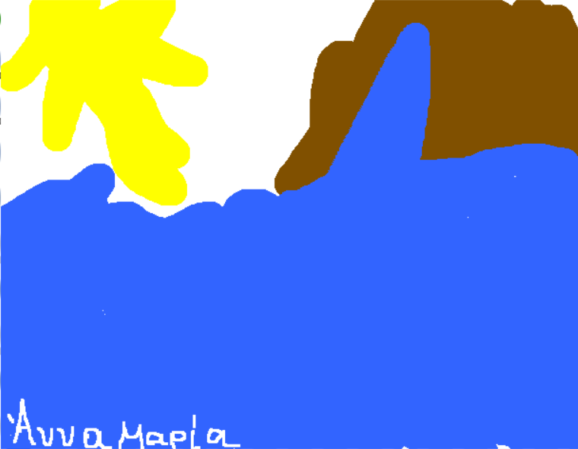
ΑΝΝΑ-ΜΑΡΙΑ

Slide 3
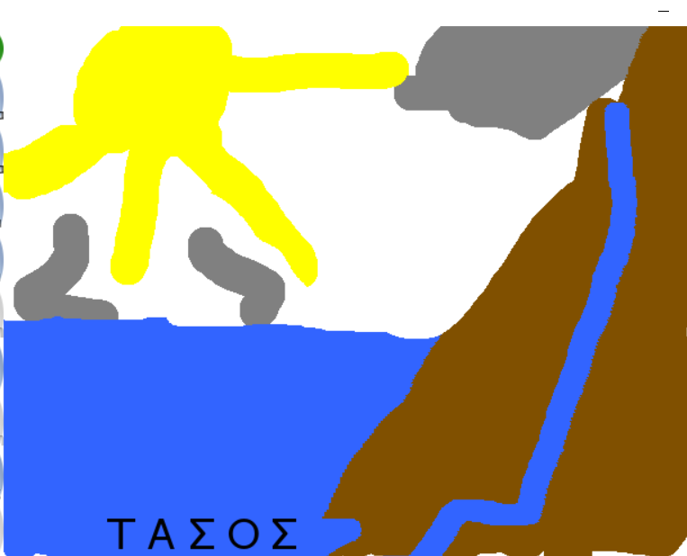
ΤΑΣΟΣ

Slide 4
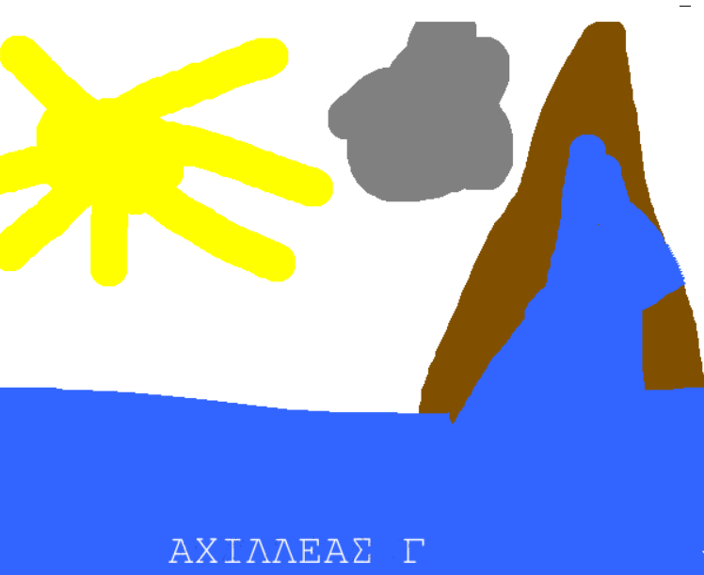
ΑΧΙΛΛΕΑΣ Γ.

Slide 5
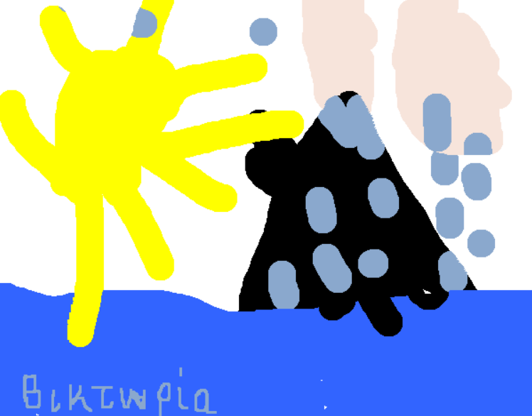
ΒΙΚΤΩΡΙΑ

Slide 6
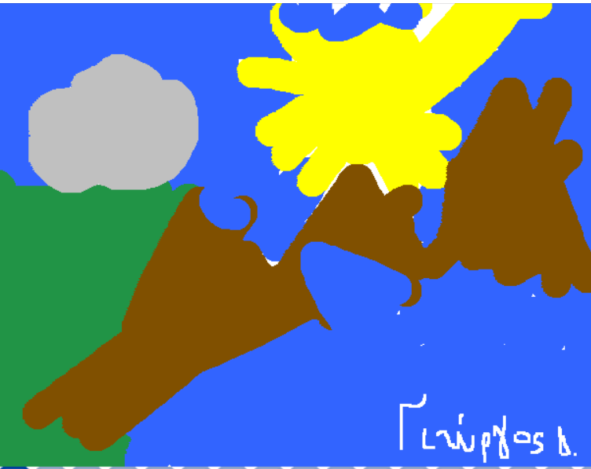
ΓΙΩΡΓΟΣ

Slide 7
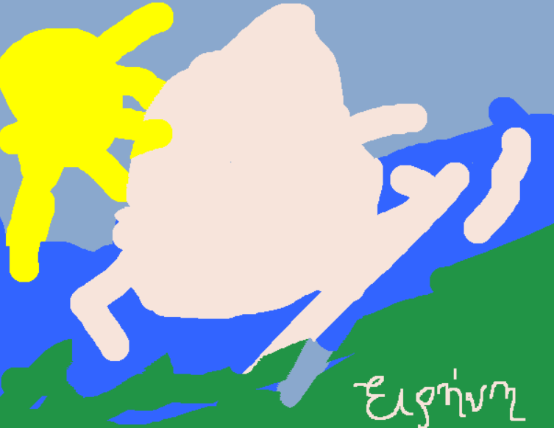
ΕΙΡΗΝΗ

Slide 8
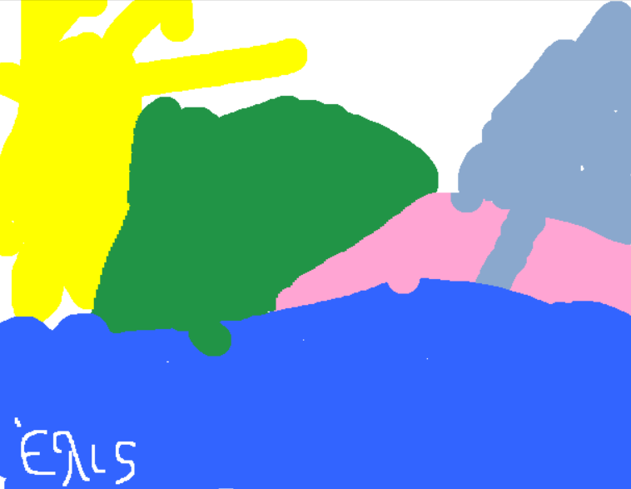
ΕΛΙΣ

Slide 9
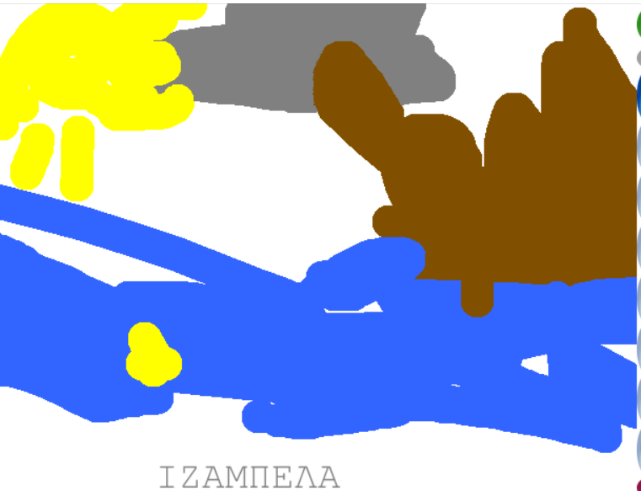
ΙΖΑΜΠΕΛΑ

Slide 10
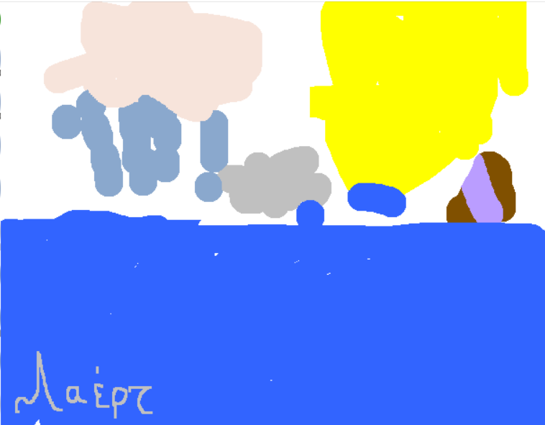
ΛΑΕΡΤ

Slide 11
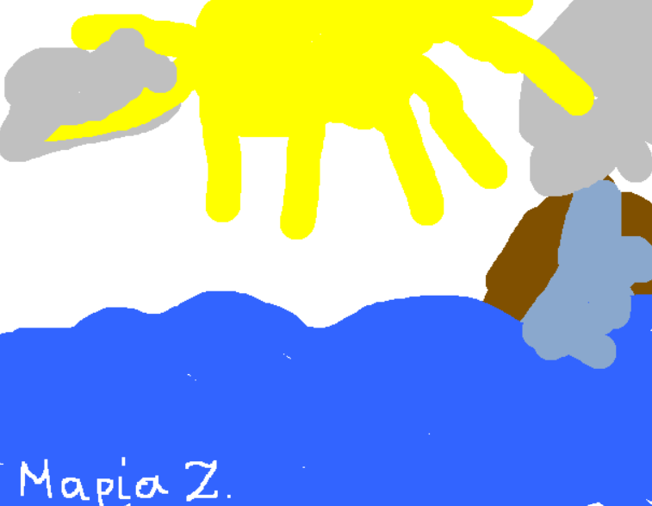
ΜΑΡΙΑ Ζ.

Slide 12
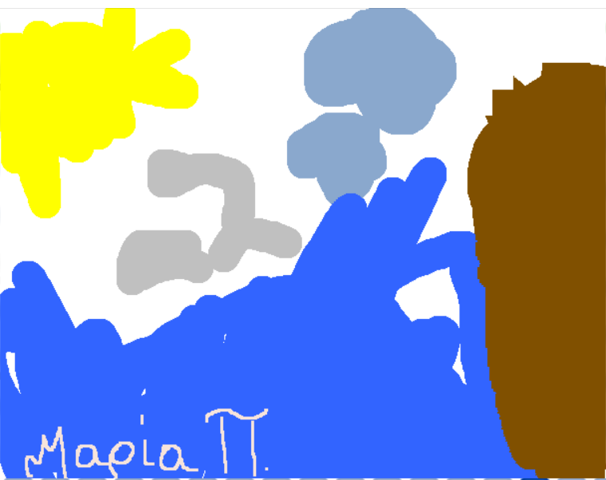
ΜΑΡΙΑ Π.

Slide 13
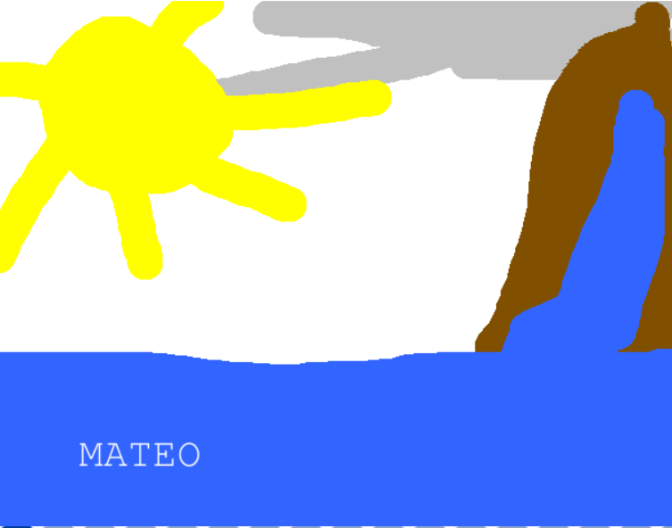
ΜΑΤΕΟ

Slide 14
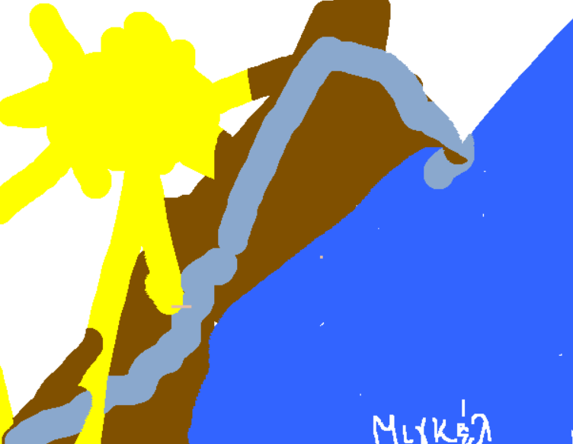
ΜΙΓΚΕΛ

Slide 15
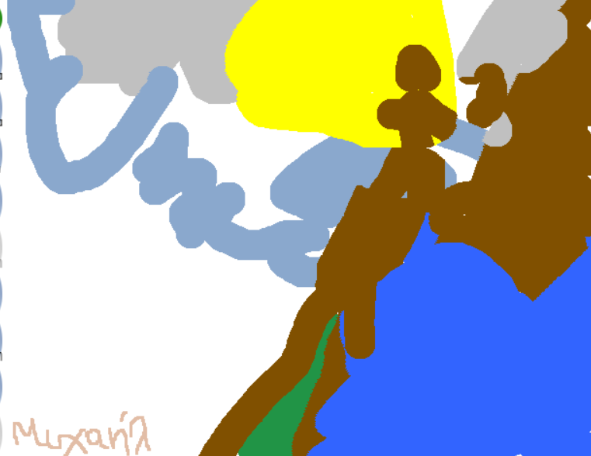
ΜΙΧΑΗΛ

Slide 16
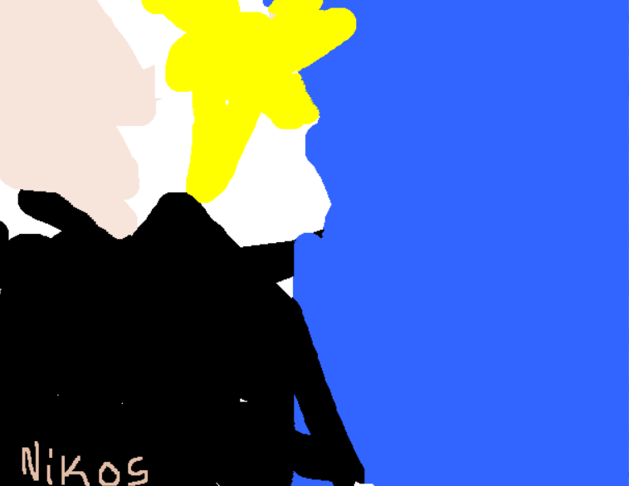
ΝΙΚΟΣ

Slide 17
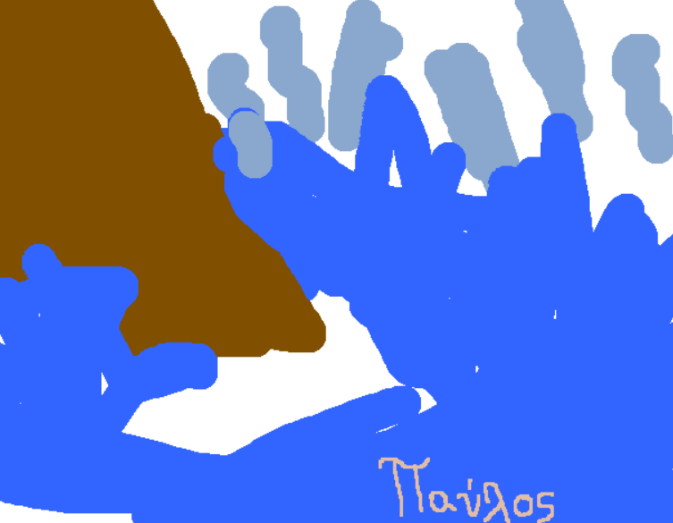
ΠΑΥΛΟΣ

Slide 18
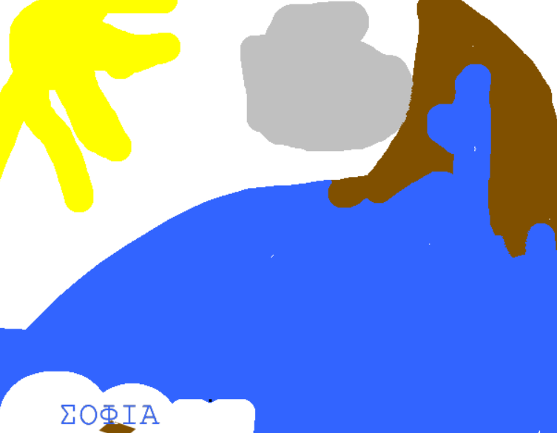
ΣΟΦΙΑ

Slide 19
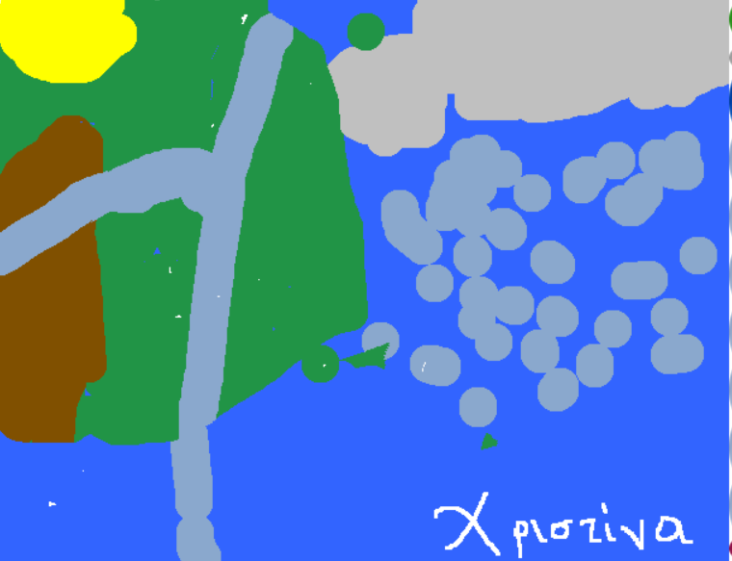
ΧΡΙΣΤΙΝΑ

Slide 20
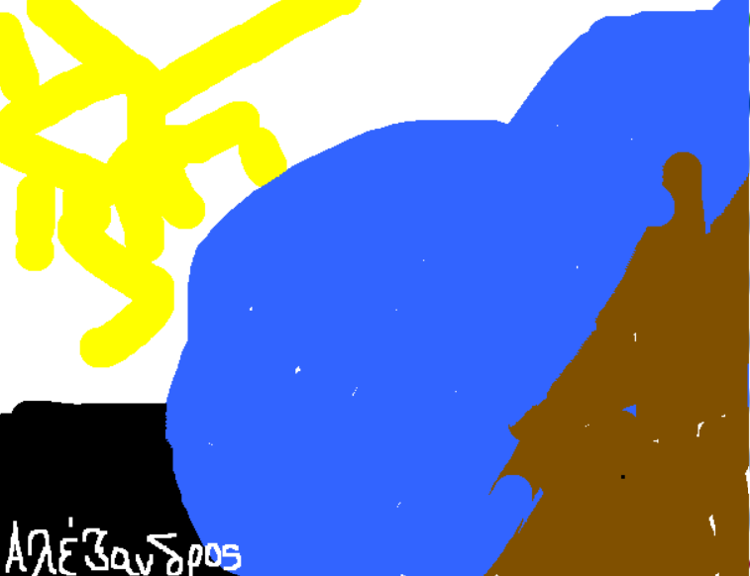
ΑΛΕΞΑΝΔΡΟΣ

Slide 21
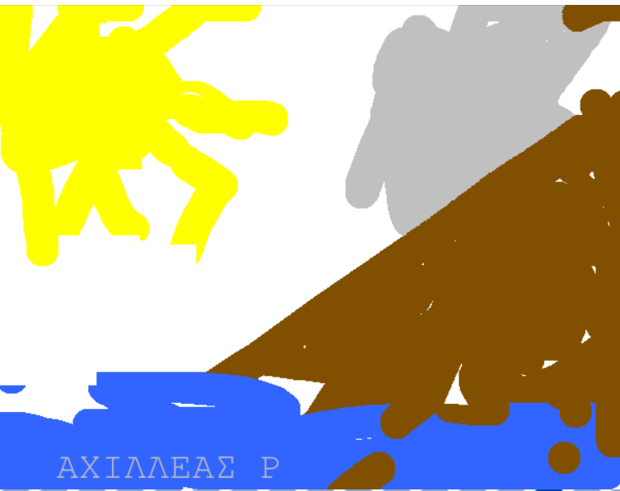
ΑΧΙΛΛΕΑΣ Ρ.

